Slide 1
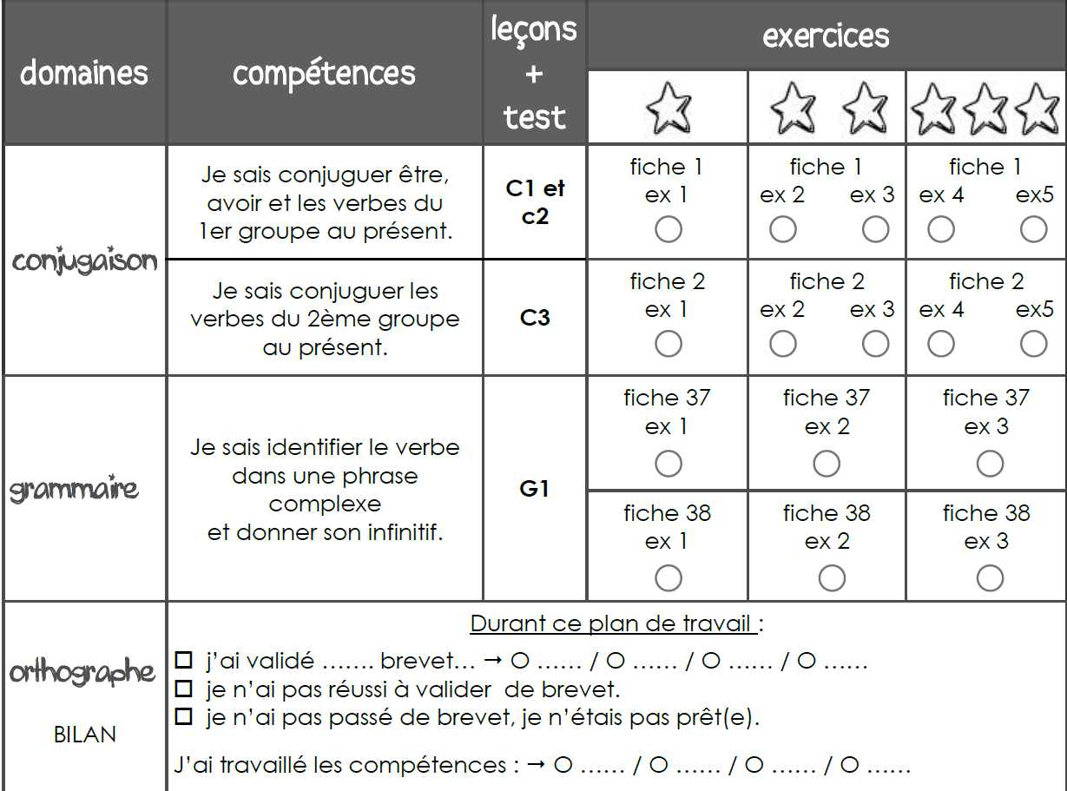
Hier nous avons vu ensemble les leçons du plan de travail n°1.

Slide 2
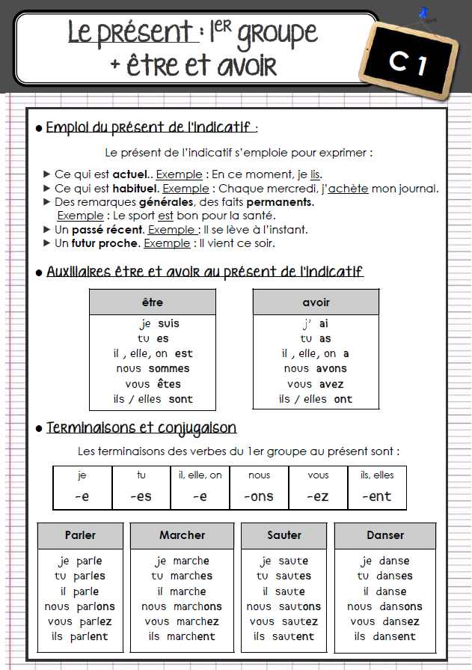
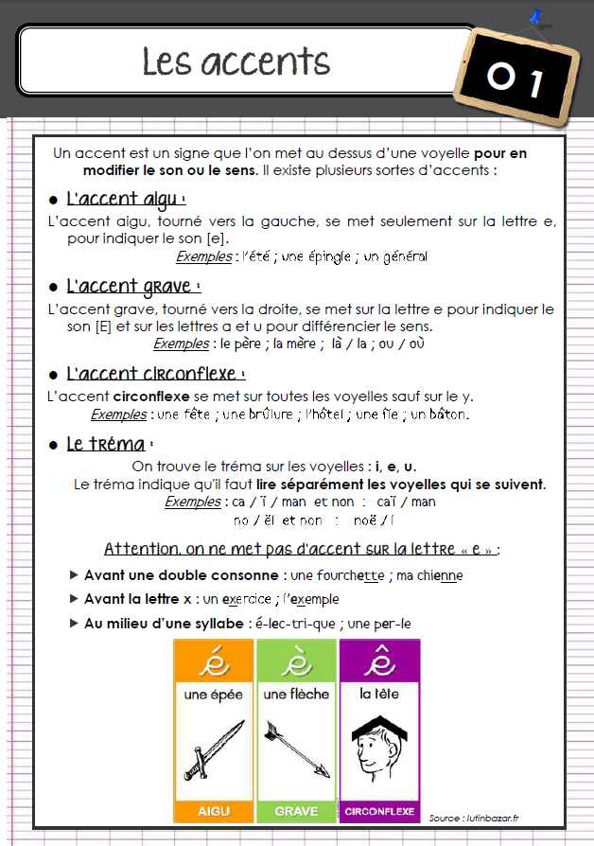
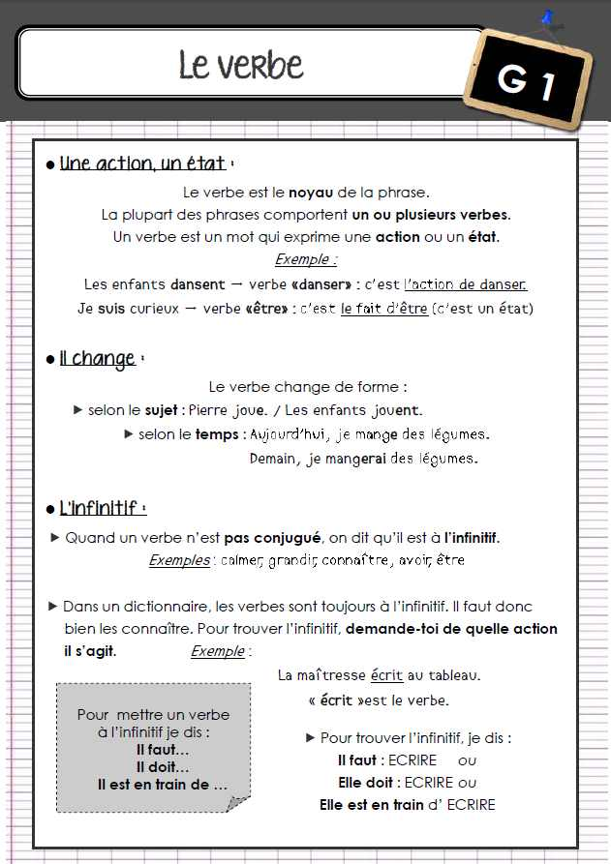
Hier soir à la maison, vous avez lu les leçons.
Aujourd’hui, on va faire un petit rappel sur l’utilisation du plan de travail.

Slide 3
Leçon

Slide 4
Leçon
test

Slide 5
Leçon
test
Porte-vues
Feuilles mauves :
On écrit directement sur les feuilles

Slide 6
Leçon
test
correction du test

Slide 7
Leçon
test
Au fond de la classe, au crayon vert. On note son nombre d’erreurs
correction du test

Slide 8
Leçon
test
correction du test
Aide

Slide 9
Leçon
test
correction du test
Aide
Exercices sur le cahier du jour
OU

Slide 10
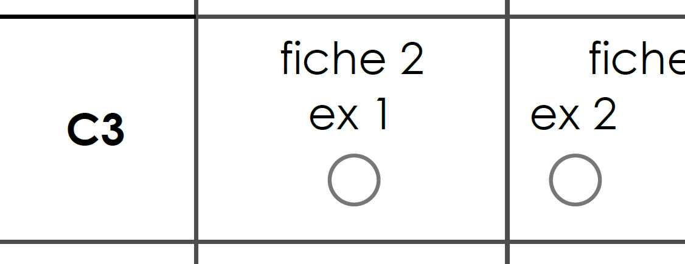
Je coche au crayon de bois l’exercice que j’ai choisi sur mon plan de travail.

Slide 11
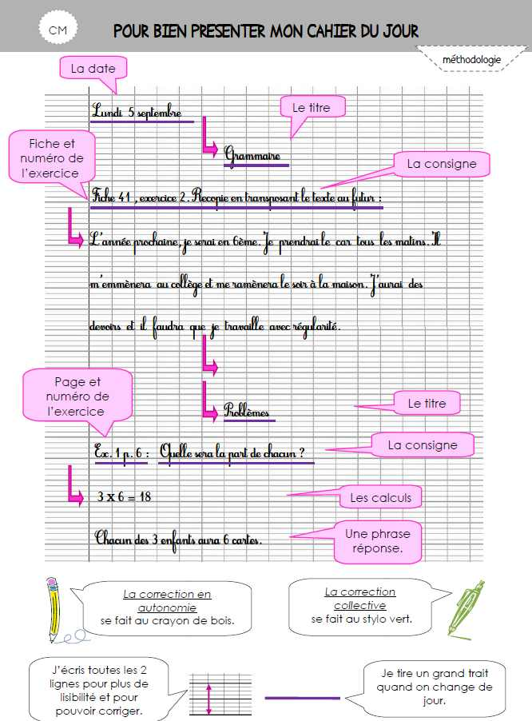
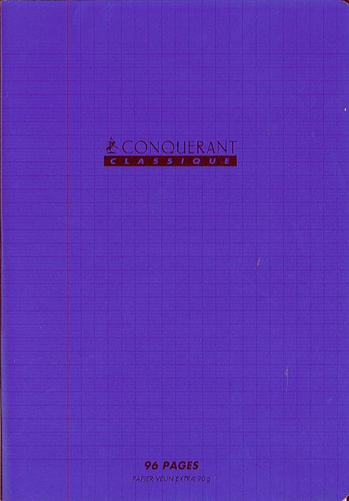
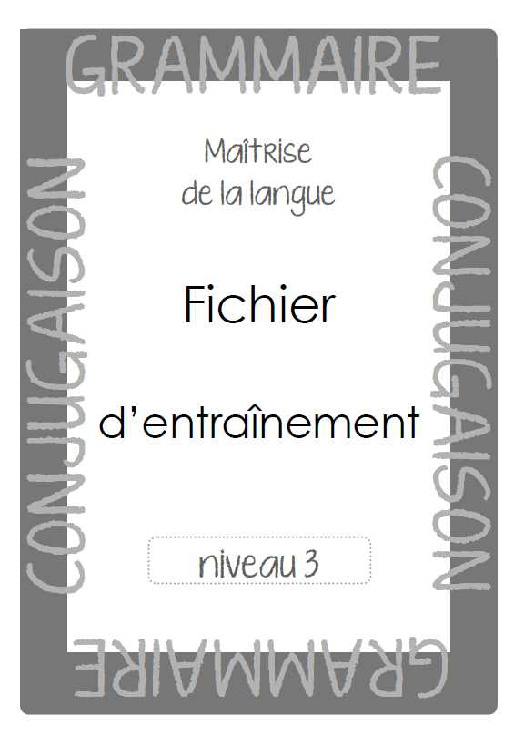
J’ECRIS UNE LIGNE SUR DEUX !

Slide 12
